Slide 1
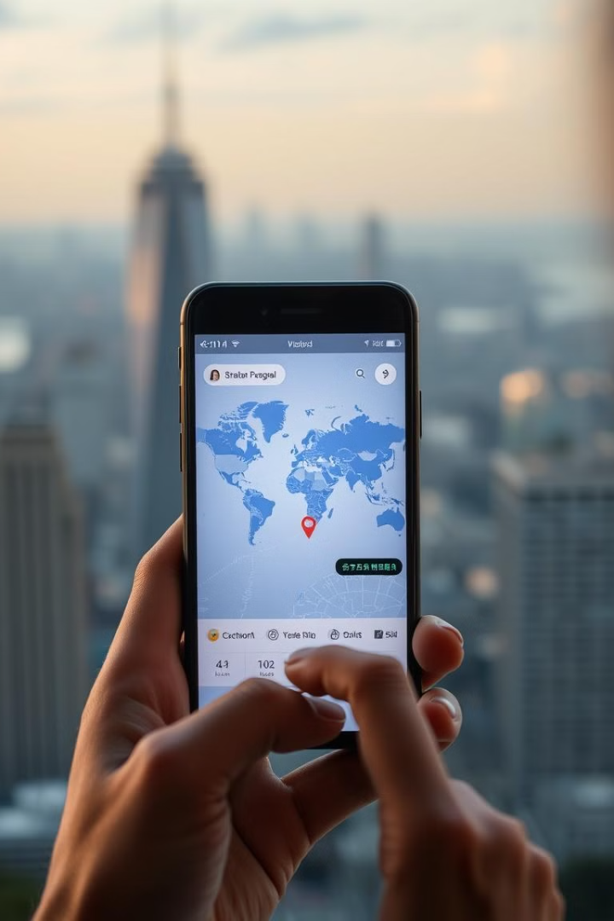
Privacidad en la Era Digital: Un Mapa de la Información Personal
En un mundo cada vez más conectado, la privacidad se ha convertido en un desafío crucial. Exploraremos los conceptos, las amenazas y las herramientas para navegar en la era digital con seguridad.
5F

Slide 2
Conceptos Básicos de la Privacidad
Derecho a la privacidad
Datos personales
Tratamiento de datos
El derecho a la privacidad es el derecho de un individuo a controlar su propia información personal.
Cualquier información que identifica o puede ser utilizada para identificar a una persona.
Recopilación, almacenamiento, uso, procesamiento, divulgación y eliminación de datos personales.

Slide 3
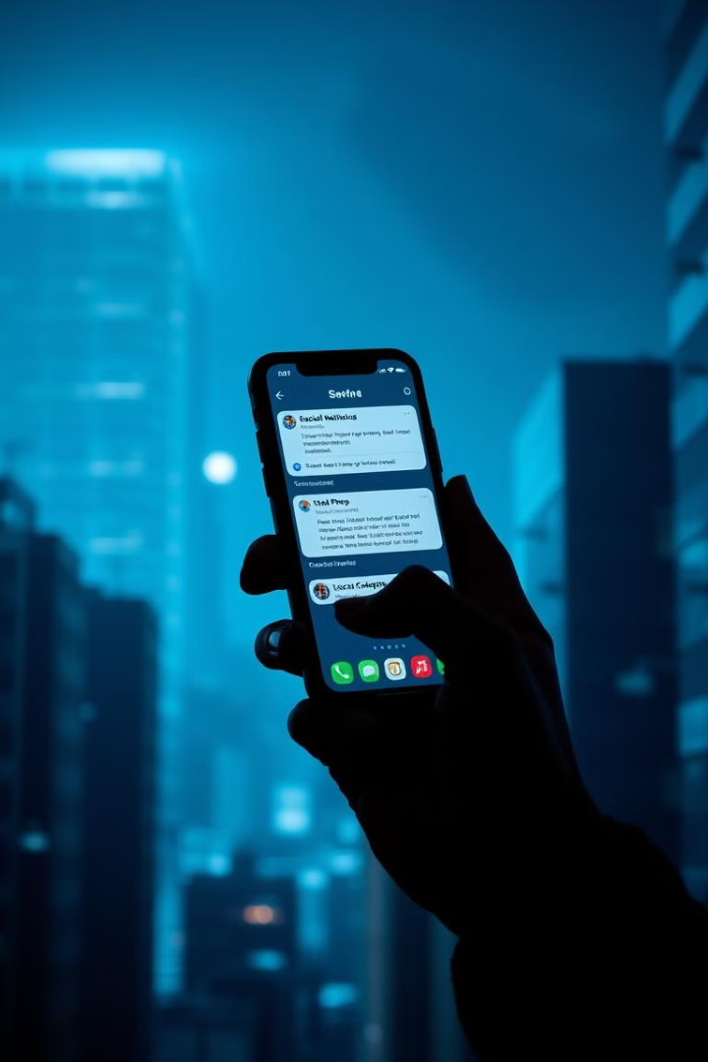
Amenazas a la Privacidad en el Mundo Digital
Seguimiento online
Violación de datos
Sitios web y aplicaciones recopilan datos sobre tu comportamiento en línea, como tus visitas, búsquedas y compras.
A menudo, la información personal se ve comprometida debido a ataques cibernéticos o brechas de seguridad.
Vigilancia gubernamental
Los gobiernos pueden monitorear las comunicaciones y las actividades en línea de los ciudadanos sin su consentimiento.

Slide 4
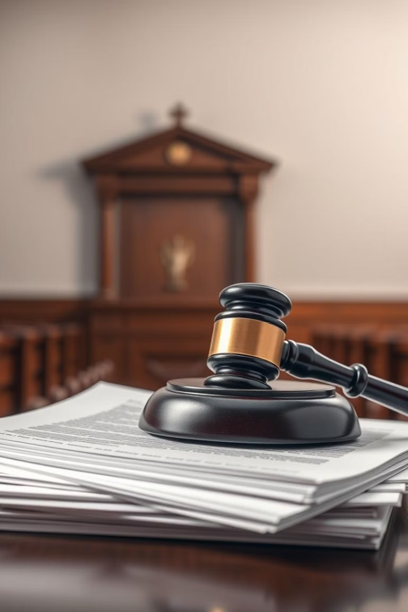
Legislación y Normativas Sobre Privacidad
GDPR
CCPA
El Reglamento General de Protección de Datos (GDPR) de la UE establece normas estrictas para la recopilación y el uso de datos personales.
La Ley de Privacidad del Consumidor de California (CCPA) ofrece a los residentes de California derechos específicos relacionados con sus datos personales.
Ley de Protección de Datos
Cada país tiene sus propias leyes sobre privacidad de datos que varían en su alcance y rigor.

Slide 5
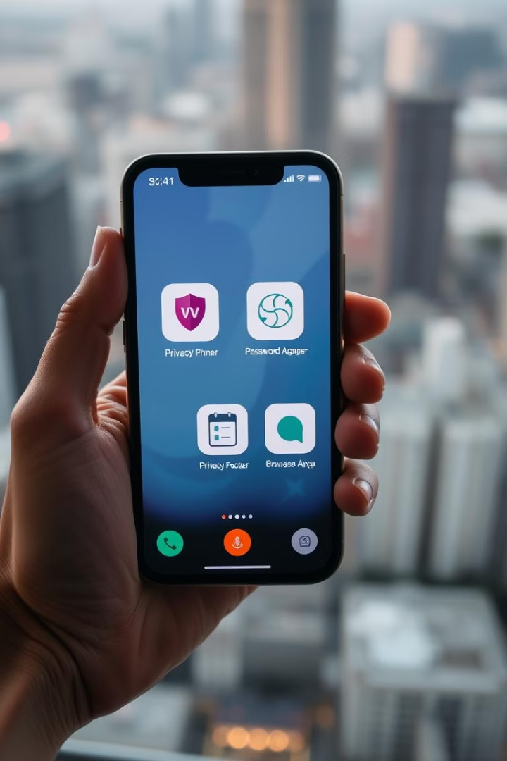



Herramientas y Estrategias para Proteger Tu Privacidad
VPN
Encripta tu conexión a internet para proteger tu privacidad y seguridad.
Administrador de contraseñas
Almacena de forma segura todas tus contraseñas y evita la reutilización.
Navegador de privacidad
Bloquea rastreadores y anuncios para proteger tu privacidad en línea.

Slide 6

Privacidad en Redes Sociales y Plataformas Online
Ajusta la configuración de privacidad para controlar qué información compartes.
Sé consciente de los permisos que otorgas a las aplicaciones.
1
2
3
4
Evita proporcionar información personal innecesaria en los perfiles.
Ten cuidado con los enlaces sospechosos y la información que publicas.

Slide 7
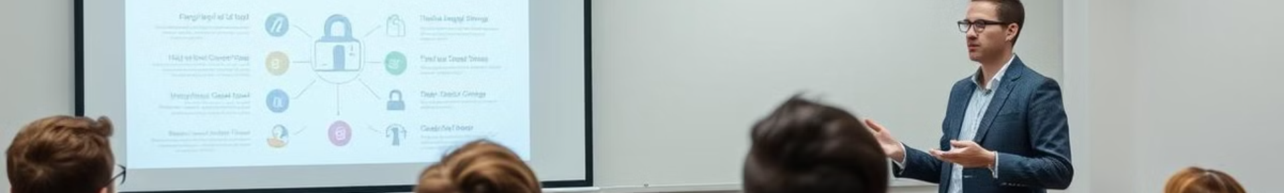



Concientización y Educación Sobre Privacidad
Educación
Es fundamental enseñar a las personas sobre los riesgos y las mejores prácticas.
Concientización
Difundir información y recursos sobre privacidad para crear conciencia.
Empoderamiento
Ayudar a las personas a tomar decisiones informadas sobre su información personal.

Slide 8

Conclusiones
En la era digital, la privacidad es un derecho fundamental. La protección de la información personal requiere un enfoque proactivo, conocimiento y la utilización de herramientas y estrategias para navegar el complejo panorama digital con seguridad.

